Slide 1
期望 题目
参杂一些数学题，无难度梯度

Slide 2
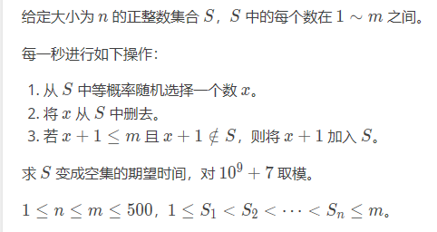
CF1854C

Slide 3
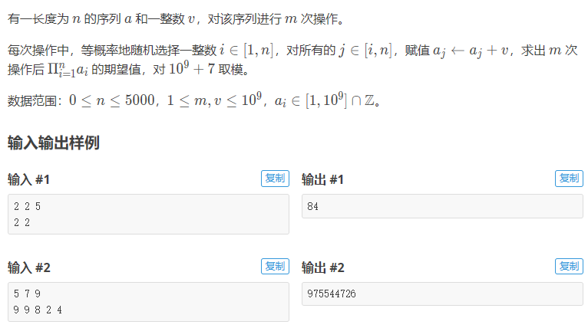
CF1842G

Slide 4
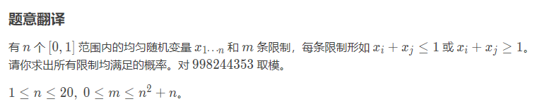
1840H 概率

Slide 5
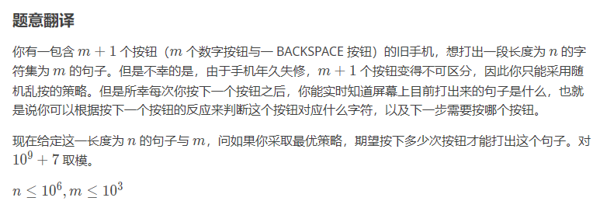
CF1835E

Slide 6
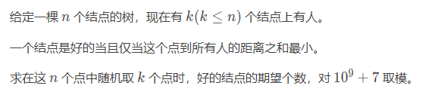
CF1824B2
N<=2e5

Slide 7

CF1823F

Slide 8
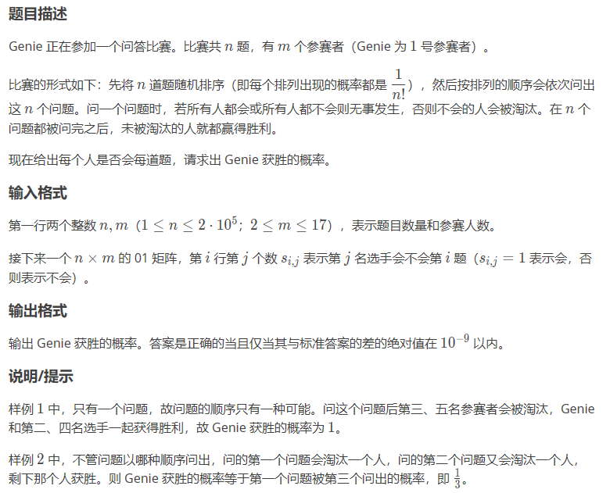
CF1773G 概率

Slide 9
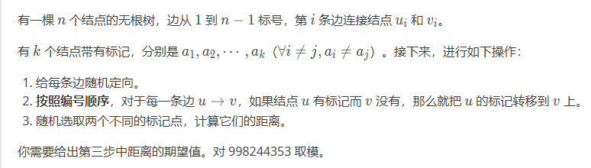
CF1770E
3e5

Slide 10
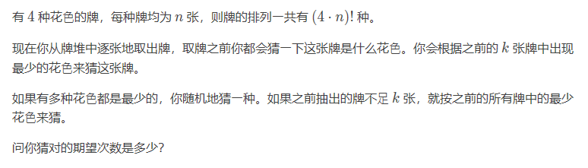
CF1765C

Slide 11
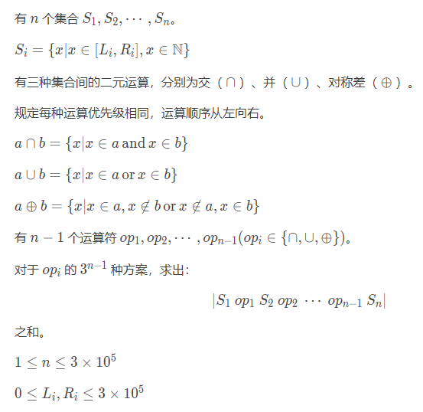
CF1743F

Slide 12
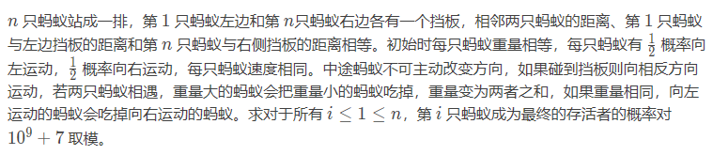
CF1737E

Slide 13
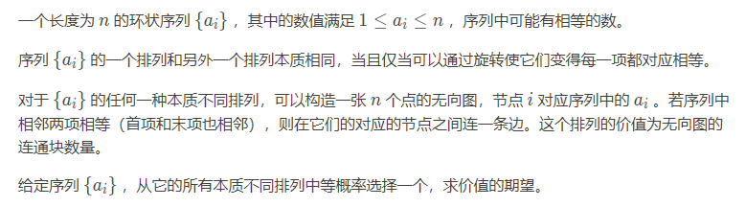
CF1630E

Slide 14
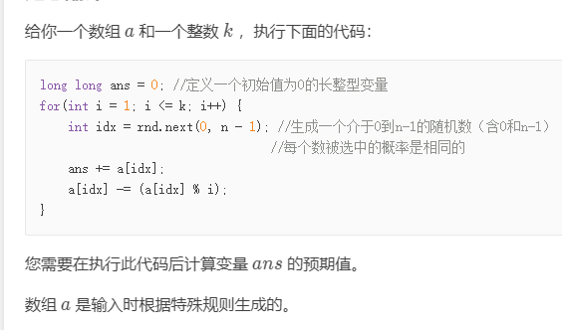
CF1626F

Slide 15
CF1623D

